Slide 1
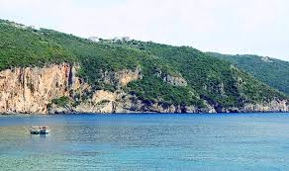
Specifika přímořských regionů cestovního ruchu

Slide 2
GEOGRAFICKÁ POLOHA
Způsoby vymezení (příklady) :
- zeměpisné souřadnice krajních bodů
- postavení v rámci světadílu
- zhodnocení sousedních států
- podle přístupu k moři
(vnitrozemské x přímořské)

Slide 3
STÁTNÍ ÚZEMÍ
je prostor, který je tvořen pevninským územím, geologickým podkladem, teritoriálními vodami, vzdušným prostorem i územími velvyslanectví,
je prostor, který je ohraničen státní hranicí, je základem každého státu, objektem výkonu státní moci a oblastí jeho kompetencí.
Teritoriální (výsostné) vody
jsou součástí státního území
přímořských států, a to v rozsahu maximálně 12 námořních mil od pobřeží

Slide 4
POLOHA STÁTU
poloha absolutní
se určuje pomocí zeměpisných souřadnic (zeměpisná šířka a délka), vzhledem k významným rovnoběžkám (rovníku, obratníku Raka nebo Kozoroha, polárním kruhům) nebo poledníkům (nultém či 180. poledníku), nebo jako poloha na severní nebo jižní (západní nebo východní) polokouli.
poloha relativní
je poloha v rámci většího územního celku (kontinentu, ostrovu) a poloha v tomto celku (pomocí světových stran),
poloha vzhledem k světovému oceánu a jeho částem (státy vnitrozemské, přímořské, ostrovní, souostrovní),
poloha vzhledem k významným přírodním objektům (tvary reliéfu, vodní tok)poloha vzhledem k ostatním státům (vhodné u menších států s „velkým“ sousedem).

Slide 5
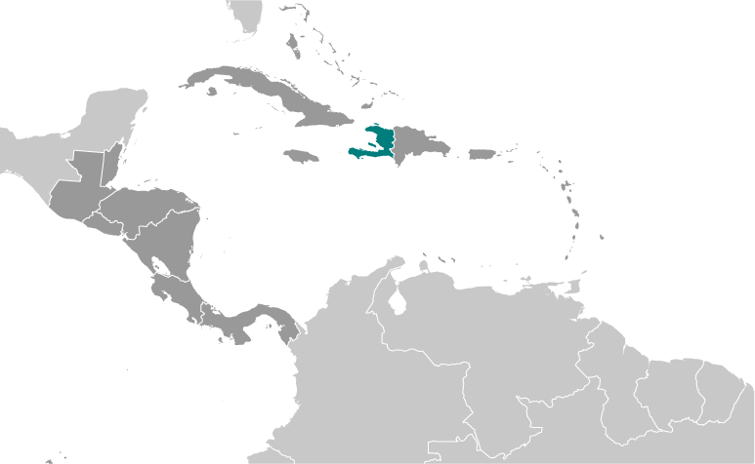
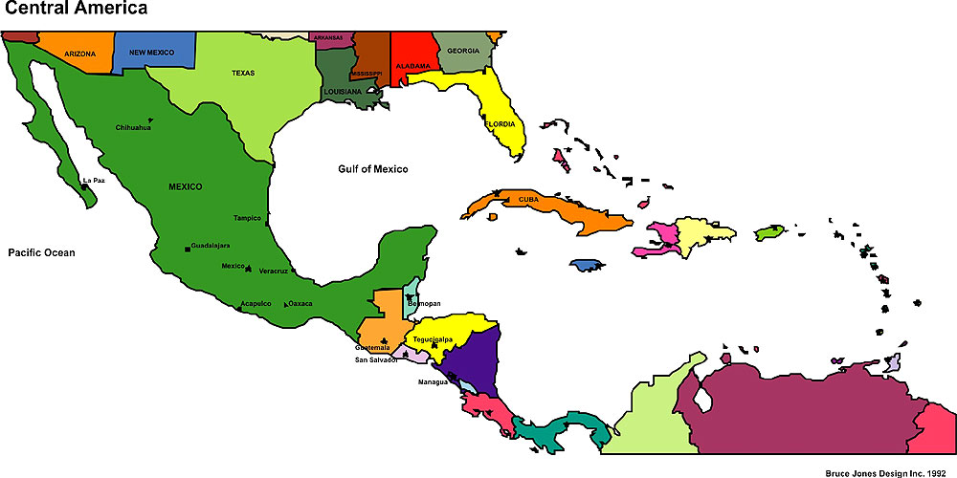
POLOHA STÁTU
Haiti je přímořský stát ve střední Americe v západní části ostrova Hispaniola (Haiti) v souostroví Velké Antily.

Slide 6
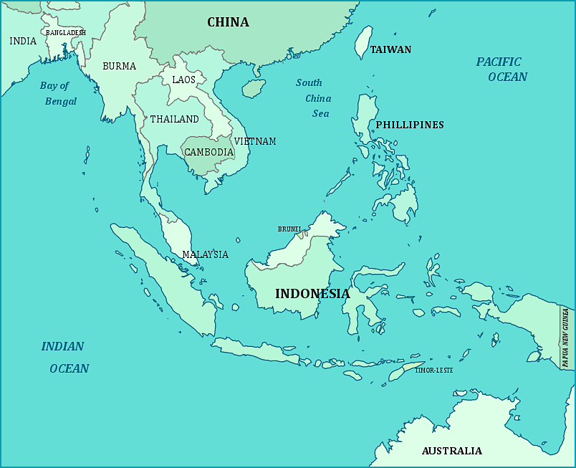
POLOHA STÁTU
Laos je vnitrozemský stát v jihovýchodní Asii na poloostrově Zadní Indie.

Slide 7
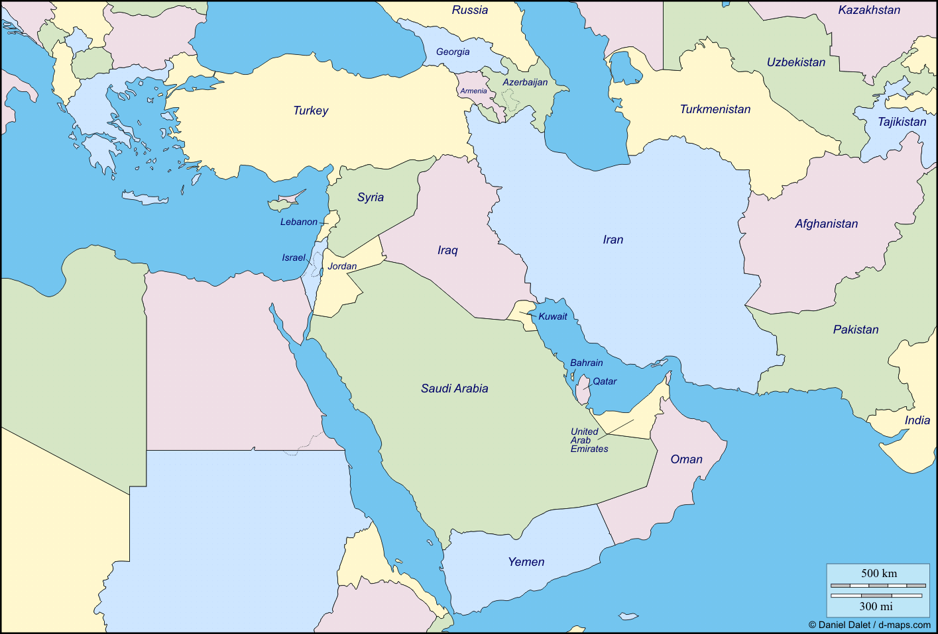
POLOHA STÁTU
Katar je stát v jihozápadní Asii na poloostrově Katar v Perském zálivu s jediným sousedem Saúdskou Arábií.

Slide 8
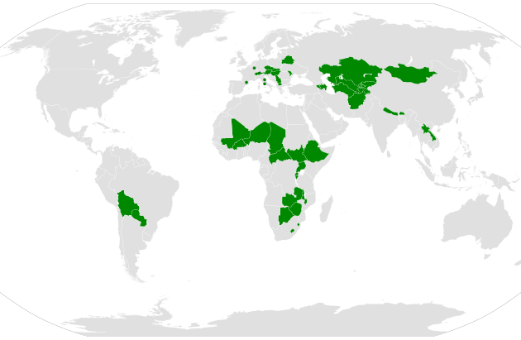
VNITROZEMSKÉ STÁTY
V současné době je z přibližně 200 nezávislých států světa 44 vnitrozemských, nejmladší z nich je Jižní Súdán.

Slide 9
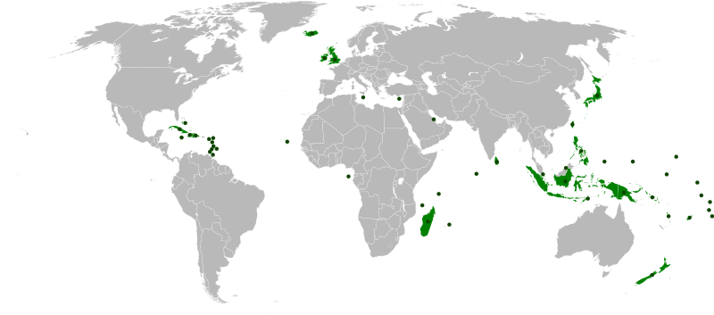
Státy, které mají přístup ke světovému oceánu se označují jako PŘÍMOŘSKÉ STÁTY.
Některé z nich jsou OSTROVNÍ A SOUOSTROVNÍ STÁTY.

Slide 10
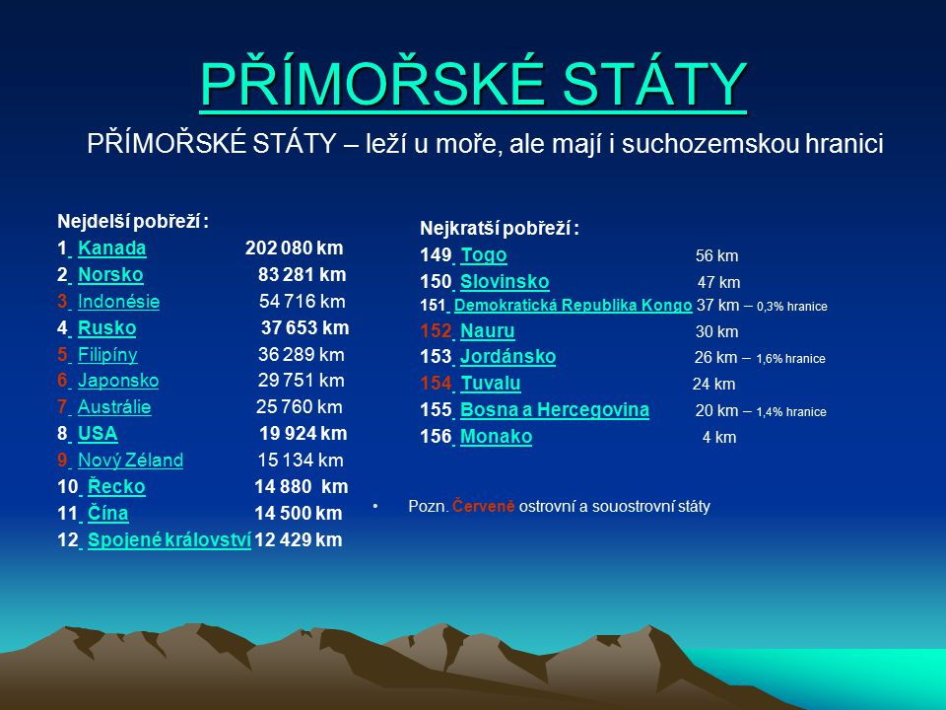
.

Slide 11
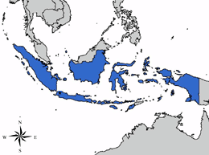
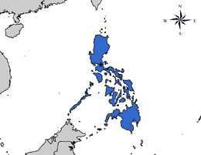
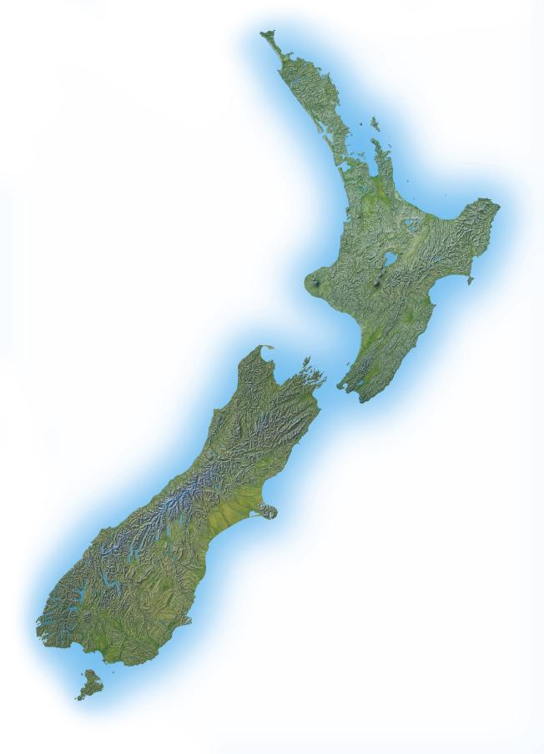
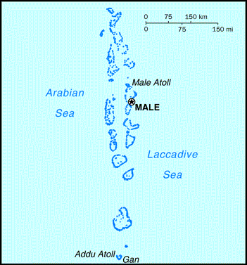
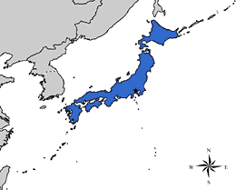
SOUOSTROVNÍ STÁTY

Slide 12
OSTROVNÍ A SOUOSTROVNÍ STÁTY
NEJVĚTŠÍ PODLE ROZLOHY (km²) :
1 Austrálie 7 741 220
2 Indonésie 1 904 569
3 Madagaskar 587 041
4 Papua Nová Guinea 462 840
5 Japonsko 377 873
6 Filipíny 300 000
7 Nový Zéland 270 534
8 Spojené království 242 900
9 Kuba 110 861
10 Island 103 000
11 Irská republika 70 273
NEJMENŠÍ PODLE ROZLOHY (km²) :
39 Malta 316
40 Maledivy 298
41 Svatý Kryštof a Nevis 261
42 Marshallovy ostrovy 181
43 Tuvalu 26
44 Nauru 21
Pozn. Červeně státy se suchozemskou hranicí na ostrově

Slide 13
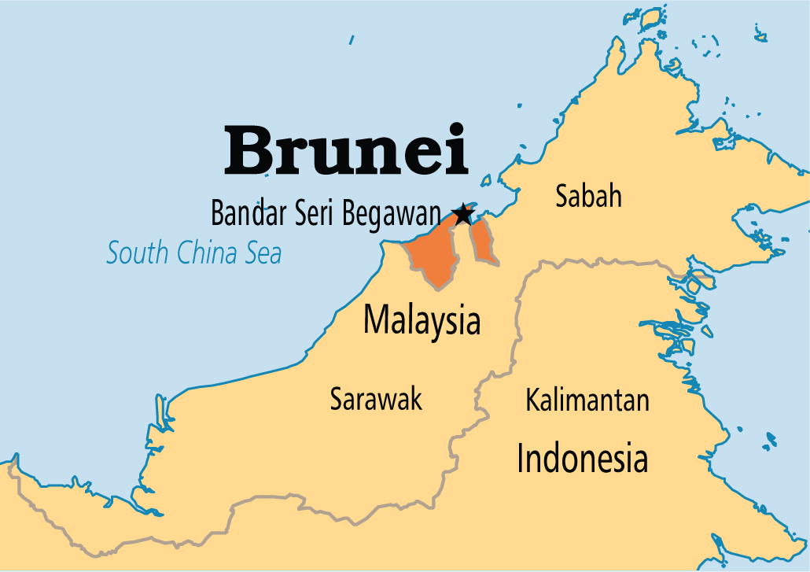
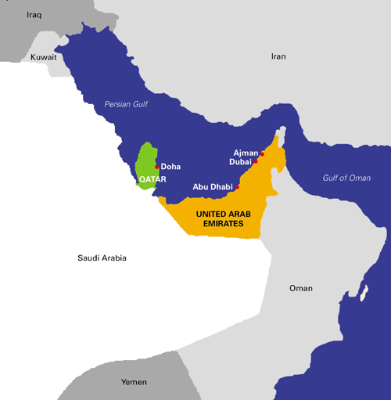
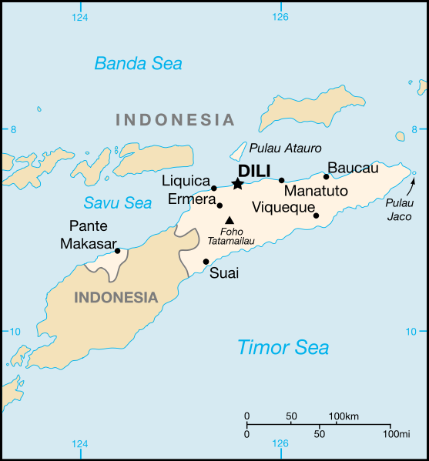
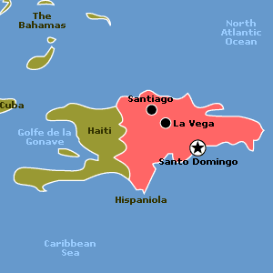
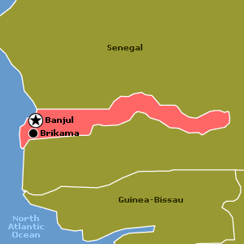
STÁTY S JEDINÝM SOUSEDEM

Slide 14
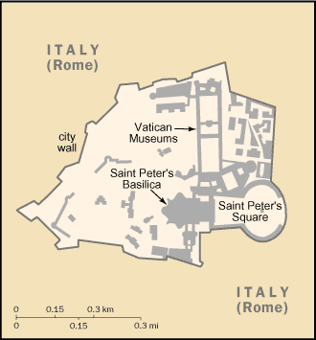
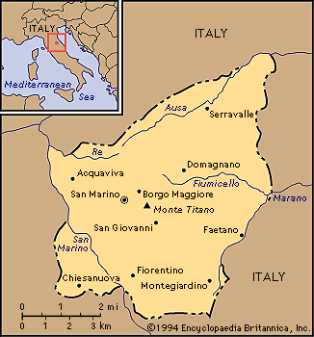
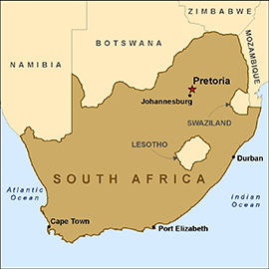
Enkláva je území státu, které je zcela obklopené územím jiného státu.

Slide 15
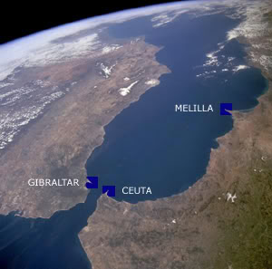
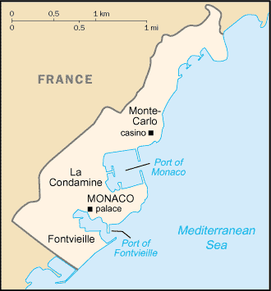
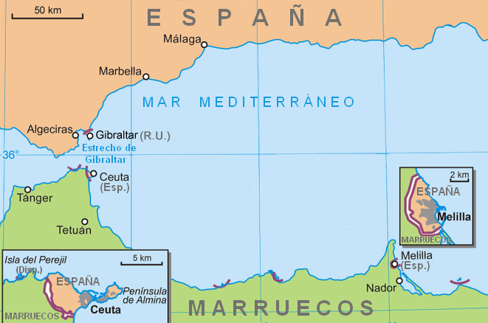
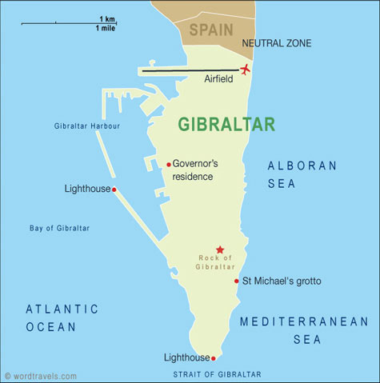
Pokud má takové území zároveň přístup k moři, jedná se o tzv. poloenklávu.

Slide 16
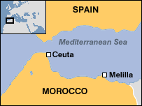
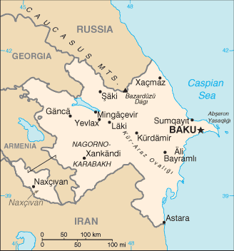
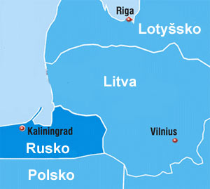
Exkláva je část státního území, která se zbytkem území nesouvisí, je oddělena územím jiného státu (jiných států).
Vnitrozemská exkláva:
Nachičevan (je součástí Ázerbájdžánu, ale leží mezi Arménií, Tureckem a Íránem)
Přímořské exklávy (spojení mořskou cestou) :
Stát Aljaška (USA) Ceuta a Melilla (v Maroku - statut autonomní oblasti Španělska) Kaliningradská oblast (Rusko)
Pozn.: zámořské departmenty Francie (např. Francouzská Guyana) lze považovat za exklávy jak Francie, tak i Evropské unie .
Exklávou není Gibraltar, který není územím Spojeného království, ale jeho kolonií.

Slide 17
Pobřežní a námořní cestovní ruch v Evropě
Díky nesmírné malebnosti, kulturnímu bohatství a velké rozmanitosti Evropy jsou pobřežní oblasti Unie oblíbenou prázdninovou destinací řady lidí z Evropy i ze světa.
Pobřežní a námořní cestovní ruch je důležitým segmentem odvětví cestovního ruchu. Zaměstnává více než 3,2 milionu lidí a generuje hrubou přidanou hodnotu v celkové výši 183 mld. eur. Představuje tak více než jednu třetinu námořního hospodářství. V přímořských regionech se nalézá více než 51 % lůžkové kapacity hotelů v Evropě.
Ve strategii EU pro modrý růst byl pobřežní a námořní cestovní ruch označen za odvětví s výjimečným potenciálem stimulovat v Evropě inteligentní a udržitelný růst podporující začlenění. Z hlediska hrubé přidané hodnoty a počtu osob, které tento sektor zaměstnává, se jedná o největší z odvětví ekonomicky využívajících moře a oceány.
Ve Studii o modrém růstu se navíc předpokládá, že by do roku 2020 mohl vzrůst o 2–3 %. Samotný segment námořního cestovního ruchu, který se zabývá lodními zájezdy, zaměstnával v roce 2012 kolem 330 000 lidí a vykazoval přímý obrat ve výši 15,5 mld. eur, přičemž se očekává jeho další růst.

Slide 18
Dne 20. února 2014 pak Evropská komise přijala sdělení s názvem „Evropská strategie pro větší růst a vyšší zaměstnanost v pobřežním a námořním cestovním ruchu“. Představila v něm novou strategii rozvoje pobřežního a námořního cestovního ruchu v Evropě, která uvolní potenciál tohoto slibného odvětví.
Komise určila 14 opatření, která mohou odvětví pomoci růst udržitelným způsobem a dále stimulovat rozvoj evropských pobřežních regionů.
Komise například navrhuje vytvořit online průvodce hlavními možnostmi financování, které se mohou v odvětví využít, a podporovat rozvoj nadnárodních a meziregionálních partnerství, sítí, klastrů a strategií inteligentní specializace v pobřežním a námořním cestovním ruchu.

Slide 19
Vybrané přímořské regiony světa
Souostroví Kapverdy se skládá z celkem 10 ostrovů a 5 menších ostrůvků. Toto souostroví má nechvalně proslulou historii především díky otrokářství.
Ostrov Santiago byl v minulosti využíván jako hlavní překladiště otroků vyvážených ze západní Afriky. V současné době jsou ale Kapverdy republikou a také trochu netradiční turistickou destinací.
Povrch ostrovů tvoří především pouště a kromě akácií, jednoho mahagonového háje a lesního parku na ostrově Maio tu moc vegetace nenajdete.
Na ostrově Fogo můžete obdivovat stále aktivní vulkán Pico do Fogo, který má výšku 2 975 m. Na tomto ostrově také můžete praktikovat horskou turistiku.
Pro milovníky moře je naopak vhodný ostrov Sal, kde se nachází dlouhé pláže s bílým pískem a čistou azurovou vodou. Můžete si zde také užít jízdu plachetnicí nebo adrenalinový zážitek při lovu ryb.
Nedotčenou přírodou, řadou pláží a minimem turistů zase oplývá ostrov Boa Vista. Na místě si můžete pochutnat na rybách a dalších mořských plodech. Místní specialitou je cachupa. Do té patří kukuřice, fazole, zelí, sladké brambory a vepřové nebo rybí maso. Denní teploty zde neklesají pod 20 °C, takže na dovolenou můžete vyrazit prakticky kdykoliv.
Ostrovy nejsou zasaženy výstavbou velkých hotelových komplexů ani zde nenajdete města s tržišti nebo diskotékami. Pokud máte rádi trochu toho klidu, jsou pro vás Kapverdy ideální destinací.

Slide 20
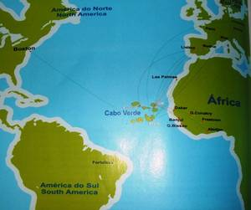

Slide 21
Když se vysloví Thajsko, většina lidí si to spojí s příjemnou „thajskou masáží“. To však není jediné, čím se můžete pokochat. Vůbec se nemusíte obávat toho, že neumíte cizí jazyky. Český resort vás ubytuje v samotném srdci exotického ráje jihovýchodního Thajska.
Toužíte-li zažít skutečnou pohodu a pohádkovou atmosféru pak zavítejte na ostrov Ko Lanta, jehož břehy bičují vlny Andamanského moře, jež je známé svou rozmanitostí a pestrostí podvodního života a úžasnými korálovými útesy.
Svou ranní kávu či večerní drink si můžete vychutnat na terase zároveň s příjemným závanem moře, obklopení zelení a dalšími příjemnými sousedy, kde můžete navázat i trvalá přátelství.
Pokud se vám z nějakého důvodu nezamlouvá dřevěný bungalov, zvolte zděný s klimatizací. V obou případech to máte i s uklízecí službou. Budete si připadat skutečně, jako v pohádce.
Byla by velká škoda vydat se do Thajska a nepotápět se. Korálové útesy, pestrý podmořský život činí z Ko Lanty nejoblíbenější destinaci potápěčů začátečníků i profesionálů. Dokonce můžete prožívat pocity, jako piráti.
Loď Kaymuk je nejenže pohodlná, ale i jednou z nejrychlejších lodí s pevnou střechou na ostrově. Možná vás bude zajímat, že název Kaymuk znamená Perla Andamanského moře. Mimo to mají všichni klienti k dispozici potápěčské vybavení profesionální kvality. K ruce vám budou čeští instruktoři, kteří hovoří několika jazyky.

Slide 22
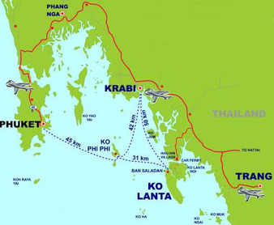

Slide 23
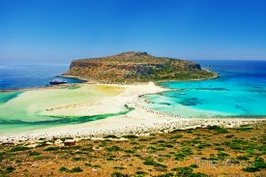
Řecko je ze tří stran obklopeno mořem, a právě tento fakt z něj tvoří turisticky velmi vyhledávanou oblast.
Nejznámější letoviska leží na ostrovech Kréta, Korfu, Rhodos, Lefkáda, Zakynthos, Samos, Kos a Lesbos. V posledních letech je u turistů také stále oblíbenější pevninská část Řecka – Peloponés, Olympská riviéra, Chalkidiki či město Parga.
Ať už se rozhodnete navštívit některý z větších ostrovů, jako jsou například Kréta a Rhodos, nebo se vydáte po stopách antických památek do metropole Athény, či dáte přednost obdivování úchvatné přírody na malých, ale o to malebnějších ostrůvcích, jako jsou Skiathos, Skopelos a Santorini, tak se jen těžko můžete zklamat.

Slide 24
Dalším ostrovem, který byste při svém prozkoumávání středomořské oblasti neměli v žádném případě vynechat, je Kypr. Ten se nachází zhruba stejně daleko (cca 115 kilometrů) od pobřeží Turecka a Sýrie ve východní části Středozemního moře. Zatímco polohou náleží Kypr spíše k Asii, kulturně se řadí k evropským kořenům. Stejně jako ostatní středomořské ostrovy měl odjakživa velkou důležitost. Ve starověku se jednalo o místo, kde při svých výpravách často kotvily obchodní, ale i válečné lodě.
Nejnavštěvovanějšími letovisky Kypru jsou však Protaras a Ayia Napa na východě ostrova.
Protaras je pěkné letovisko s množstvím nádherných písečných pláží a velkým výběrem hotelových komplexů. V jeho blízkosti najdete například nádhernou pláž Fig Tree Bay, která je provázána několika romantickými zátokami, takže na ní nebudete mít pocit přílišného „přelidnění“. V centru Protarasu narazíte na nejrůznější taverny, bary, obchody se suvenýry, na plážích budete mít zase výběr z obrovského množství vodních sportů.
Středisko Ayia Napa vám díky svým plážím bude připadat jako v ráj. Nejznámější z nich je Nissi Bay, která svým bílým pískem a dlouhým a pozvolným vstupem do průzračné mořské vody připomíná karibské destinace.
Jestliže se budete nacházet na Kypru, tak se vypravte na poznávací výlet do Nikósie. Většina jejích památek se nachází v historickém centru chráněném benátskými hradbami ze šestnáctého století. Město je však rozděleno ostnatým drátem a hraničním přechodem mezi kyperskou (řeckou) a tureckou částí ostrova.

Slide 25
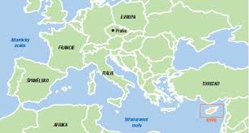

Slide 26
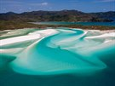
Pláž Whitehaven (klenot Austrálie) se často umisťuje na žebříčku nejkrásnějších pláží světa. Pohled na ni vám rozhodně vyrazí dech. Nachází se na ostrově Whitsunday, který spadá pod australský stát Queensland.
Na pláž se dostanete lodí z přístavu Airlie nebo Shut Harbour. Pláž je dlouhá několik kilometrů a je tvořena čistě bílým křemenným pískem. Pohled na tuto pláž je úchvatný – z jedné strany čisté modré moře, pak pruh bílého písku následovaný pásem jasně zeleného tropického lesa. V pozadí se navíc zvedají vysoké hory.
Pláž byla objevena v roce 1879 velitelem Britského námořnictva Parkerem Bedwellem. V blízkosti pláže nebyly vystaveny žádné turistické rezorty, takže se vám určitě nestane, že přijdete na pláž, kde je hlava na hlavě. Stejně tak zde nenajdete ani půjčovny sportovního vybavení, toalety nebo sprchy.
Na pláži platí zákaz kouření a nesmí sem ani psi. Proto je tato pláž pokládána za jednu z nejčistších na světě. Vstup do moře je pozvolný, takže je vhodná pro rodiny s dětmi. Pouze je třeba dávat pozor na malé žahavé medúzy.

Slide 27
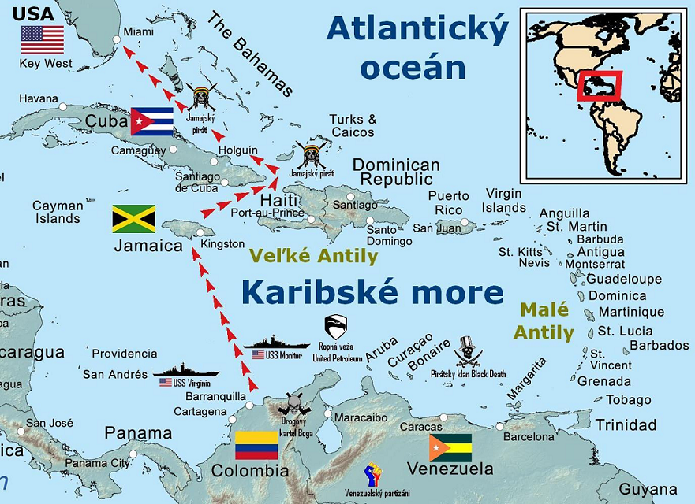
Zřejmě hlavním důvodem, proč turisté do Karibiku vůbec jezdí, jsou nádherné pláže a scenérie, které skýtají. Ať zde strávíte času, kolik chcete, nikdy se nebudete cítit, že jste toho viděli dost – místní pobřeží vás okouzlí bílými, růžovými i černými písky, křišťálově průzračná voda někde v dálce se splývající s modrým nebem,
Hlavní turistickou sezónou je pro Karibské ostrovy zima (většinou od poloviny prosince do poloviny května). V tuto dobu je zde totiž nejsušší počasí z celého roku a na severu Evropy, USA a v Kanadě je zároveň největší zima.

Slide 28
Velké Antily
Hlavní ostrovní skupina Karibského moře. Najdete zde Kubu, Jamajku, Portoriko. V historii byla oblast známá převážně kvůli kolonizačním bojům Francie, Španělska a Velké Británie.
Malé Antily
Plocha, na které se rozprostírají Malé Antily je mnohem větší než u Velkých Antil. Nicméně ostrovní plochu tvoří jen 10 % z celých Antil. Najdete zde populární Barbados, Martinik nebo Svatou Lucii.
Bahamy
Rozlehlé písčité pláže, možnost platit americkým dolarem, teploty které se celoročně pohybují do 21 do 28 °C. Oblast si drží status destinace pro bohaté a mocné obchodníky Severní Ameriky.
Isla Margarita
Na ostrov perel (Isla Margarita) se většina turistů dopraví letecky. Celý region je veden jako bezcelní oblast, což láká většinu Venezuelanů, ale také ostatních turistů. Sýry, čokoláda, whiskey, elektrické spotřebiče a další tovar tu nakoupíte za velmi zajímavé ceny (například sedmička karibského rumu stojí 3 dolary).
Kajmanské ostrovy
Krásné pláže a útesy, tropické podnebí ochlazované mořským větrem a čilý turistický ruch. Kajmanské ostrovy jsou také známy zvláštní daňovou politikou. Lákavý je hlavně ostrov Grand Cayman, kam směřuje většina turistů.

Slide 29
Brazílie má nádherné pláže umístěné na východním pobřeží, které jsou dlouhé několik tisíc kilometrů.
Mezi nejznámější brazilské pláže patří slavná pláž Copacabana.
Pestrobarevný svět plný veselí a nikdy nekončících karnevalů. Usměvaví lidé, výborné jídlo, lahodné míchané koktejly a především pláže, které si v ničem nezadají s karibskými kráskami – tohle je brazilské Rio de Janeiro! Návštěva Ria je bezpochyby nezapomenutelným zážitkem, který ve vás evokuje vzpomínky na blyštivé masky, ale i jedinečnou přírodu, ze všech stran obklopenou tyrkysovým mořem a bílým pískem.
Rio je již od pradávna symbolem karnevalů, veselí a nikdy nekončících oslav. Málokdo ovšem ví, že kromě toho zde lze navštívit nespočet krásných pláží s bělavým pískem a průzračně čistým mořem, jež můžeme s klidným srdcem přirovnat ke karibským klenotům.
Město je proslulé také svou gigantickou sochou Krista Vykupitele, která se tyčí v neuvěřitelných 710 m n. m. Město se rozkládá na ploše 1 260 km²

Slide 30
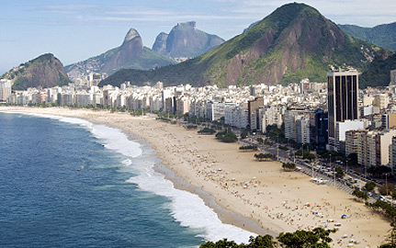
Pláž Copacabana se nachází na území města Rio de Janeiro a je jednou z nejznámějších pláží na světě. Celá pláž je 4 kilometry dlouhá. Na pláži jsou ke zhlédnutí krásné umělecké výtvory. Synonymem slova Copacabana je koupání v křišťálově modré vodě, opalování na sluncem vyhřátém písku, krásně opálené Brazilky v bikinách, bary, luxusní restaurace nebo hudební a noční kluby. Na pláži je možné relaxovat, hrát plážový fotbal nebo plážový volejbal. Pláž Copacabana je místo, jež se často využívá také pro různě oslavy – např. oslava Nového roku. V blízkosti se nachází Copacabana Palace Hotel, který byl otevřen roku 1920.

Slide 31
Afrika je kontinent, kde je možno vidět velké množství kontrastů. Jsou zde nádherné pláže a krásné destinace a letoviska a v druhém koutě je Afrika zemí, kde lidé hladovějí, mají nevyhovující podmínky pro život a podobně. Proto je Afrika zemí kontrastů.
Mauritius, Zanzibar, Seychely
Listopad a prosinec na Mauritiu patří k nejlepším měsícům. Vrchol jara a začátek léta. Většina keřů a stromů ještě stále kvete a celý ostrov se zelená. Dokonce i východ ostrova, který bude v lednu a v únoru pod náporem větru, je v tomto období ovíván příjemným vánkem. Především golfisté milují konec listopadu a začátek prosince na Mauritiu, protože jejich hra je díky českému létu na vrcholu a dokonalá hřiště jsou nádhernou kulisou k jejich dobré hře. Navíc když se vrátí golfista domů někdy v polovině prosince, dohlédne na konec zimy a ví, že to do jara nějak přečká. Mauritius je jedna z mála destinací, kde si můžete být jisti, že za své peníze dostanete odpovídající servis a kvalitu.
Na Seychelách pomalu končí pohodové období. S koncem roku přijde zhoršení počasí, ale vás, kteří se na ostrovy vydáte na konci listopadu a na začátku prosince, se týkat nebude. Je to navíc jedno z mála období, kdy jsou hoteliéři ochotni diskutovat o cenách, a tak si svou vysněnou dovolenou můžete pořídit za nejlepší ceny.

Slide 32
Zanzibar roste do krásy. Kvalita hotelů se vylepšuje rok od roku a ostrov začíná bezesporu patřit do trojice nejlepších afrických plážových dovolených. Navíc se dá úplně skvěle kombinovat se safari v Keni nebo v Tanzanii, což je skvělá věc především pro ty, kdo nevydrží na pláži víc než pár dnů.
Tiwi, Keňa, Afrika
Je krásná písčitá pláž v Keňi. Pláž je písčitá, písek je krásně bělostný a velmi jemný. Palmy, které se na pláži vyskytují, podobně jako i jiná vegetace, dodávají pocit naprosté dokonalosti a jsou prakticky obrázkem ideálu letní dovolené, o kterém sní asi každý. Moře je krásně průzračné a hraje všemi barvami modři. Pokud volíte jako místo dovolené Keňu, tak právě takhle pláž je dobrou volbou.
Diani Beach, Keňa, Afrika
Oblast je známá především díky svým krásným korálovým útesům. Diani Beach je typická pláž, kterou si mnoho lidí pamatuje z pohlednic či fotek. Je ideálem letní dovolené, podobně jako Tiwi beach. Moře je blízko břehu mělké. Můžete si také dopřád brodění se v moři s dobrým výhledem na písčité dno. To ukazuje také na to, že voda je krásně průzračná. Je zde také mnoho vegetace (palmy, akácie). Písek je krásně bílý a jemný.
Jen málokde najdete tak krásné moře, jako je Rudé moře v Egyptě. Egypt je navíc ze všech zmíněných míst nejblíže a nabízí nejširší spektrum ubytování. Je tedy připravený uspokojit nejširší klientelu. Ale v tom často bývá problém. Vyznat se v tak široké nabídce, která navíc nemá přehlednou a jednoznačnou klasifikaci kvality, je složité. V Egyptě rozhodně platí, že 5* není jako 5*.

Slide 33
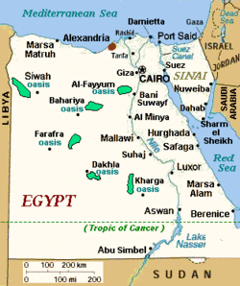
Taba se nachází v oblasti s příjemným podnebím. Nádherné písčité pláže se vinou podél městečka v délce 40 km. A když vás lenošení pod slunečníkem přestane bavit? Můžete si udělat výlet na blízký Faraonův ostrov nebo se podívat na velbloudovi do pouště.
Hurghada je jednoznačně nejoblíbenější, ale zároveň nejrušnější, turistické středisko ležící na břehu Rudého moře. Přímo ve městě najdete mezinárodní letiště, nádherné několikakilometrové pláže a kompletní turistický servis. Cestovní kanceláře lákají na výlety do nedalekého Luxoru, Gizy nebo Údolí králů. Dovolenou v Hurghadě si také vychutnají surfaři, podmínky pro tento sport jsou v tyrkysových vodách zdejších zálivů ideální.
Třetí místo, které vám můžeme doporučit pro dovolenou v Egyptě, je Marsa Alam. Tato rekreační oblast patří mezi vůbec nejmladší letoviska na pobřeží Rudého moře. Ještě nedávno byste na místě dnešních hotelů našli jen rybáře.
Dnes se z Marsa Alam stalo příjemné místo, které nabízí turistům veškerý komfort, ale zároveň si zachovává poklidnou atmosféru. Zdejší korálové útesy jsou hotovým rájem pro potápěče začátečníky i profesionály.

